Slide 1
Trenažieru zāle

Slide 2
Uzdevums Python valodā ar datu ierakstu datubāzē SQLite.
Trenažieru zālē notiek sportistu reģistrācija datu bāzē.
Datubāzē ir trīs saistītas tabulas.
Tabula Sportisti ar laukiem id_sportista, vārds, uzvārds, dzimšanas gads, tālrunis, pilsēta.
Tabula Treneri ar laukiem id_trenera, vārds, uzvārds, izglītība, kvalifikācija.
Tabula Apmekleejumi ar laukiem id_apmekleejuma, id_sportista, id_trenera, datums, nodarbiibas_saakums, nodarbiibas_beigas, laiks (aprēķināts)

Slide 3
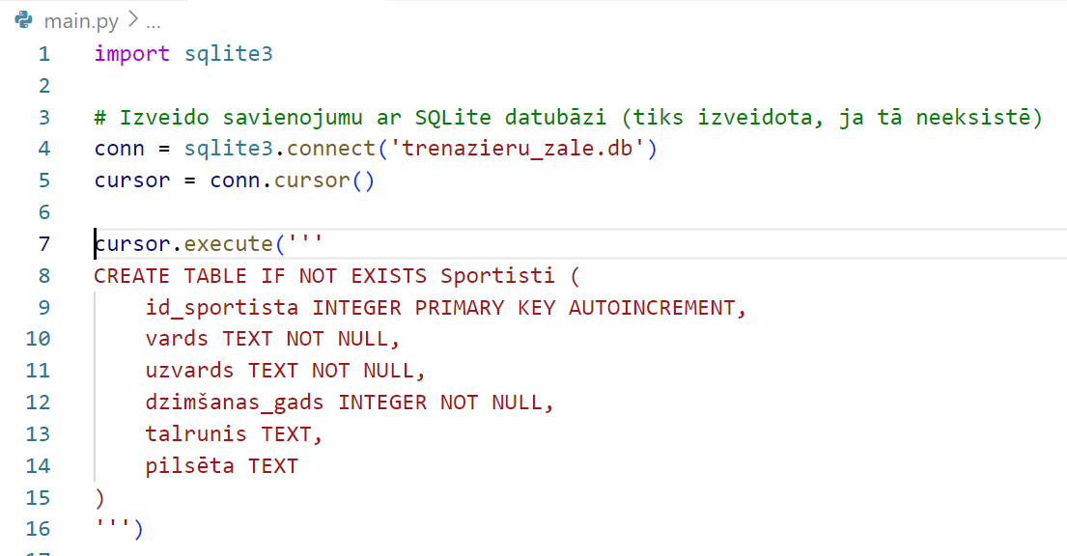
Izveidosim Tabulas ar Python

Slide 4
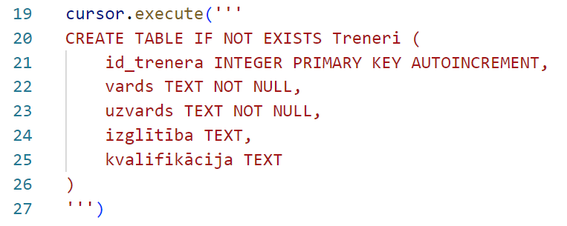
Tabula Treneri

Slide 5
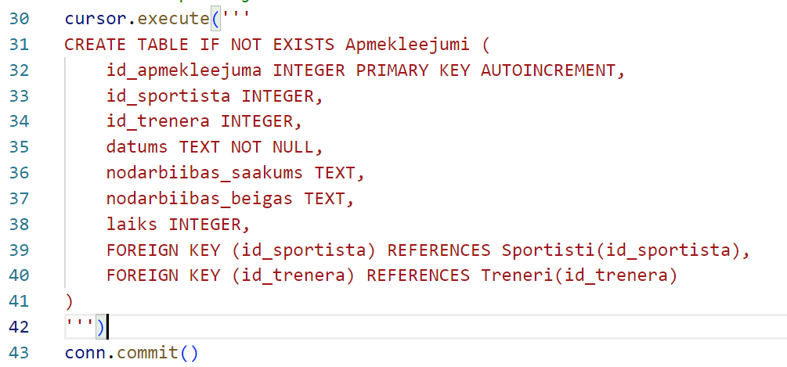
Tabula Apmekleejumi

Slide 6
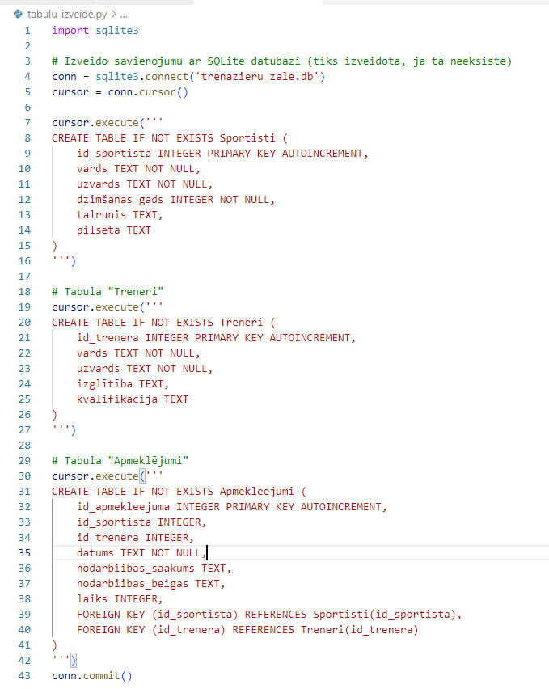

Slide 7
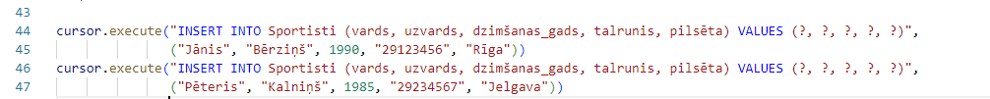
Datu ievadīšana tabulās. Pievienosim dažus datus tabulās "Sportisti" un "Treneri", kā arī ievadīsim sportista apmeklējumus.

Slide 8
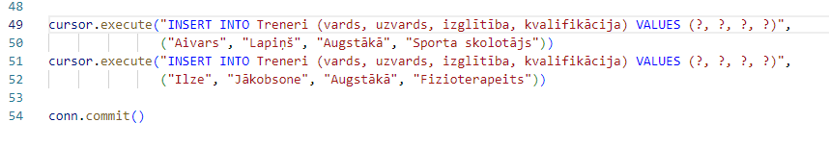
Pievienosim trenerus

Slide 9
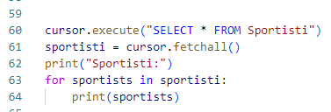
Datu izvade konsolē

Slide 10
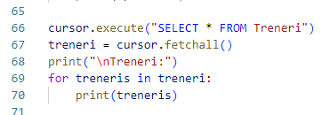

Slide 11
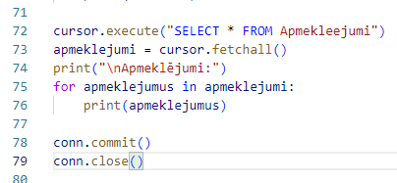

Slide 12
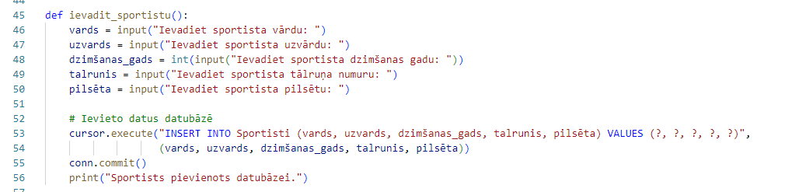
Pievienot iespēju ievadīt datus no tastatūras

Slide 13
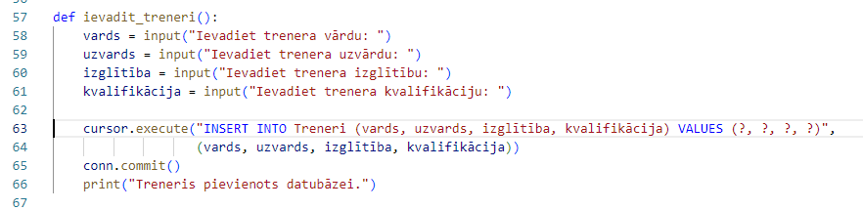
Trenera pievienošana

Slide 14
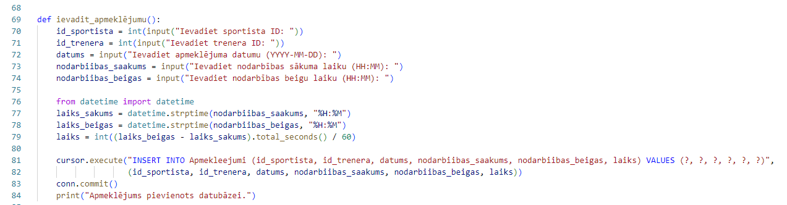
Apmeklējuma pievienošana

Slide 15
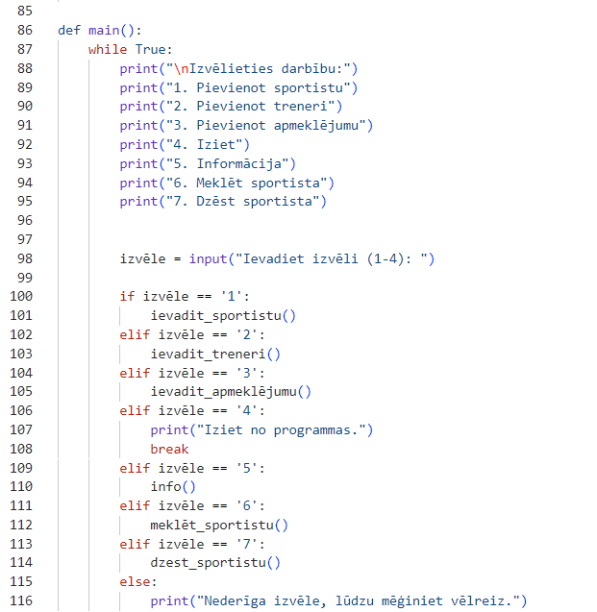

Slide 16
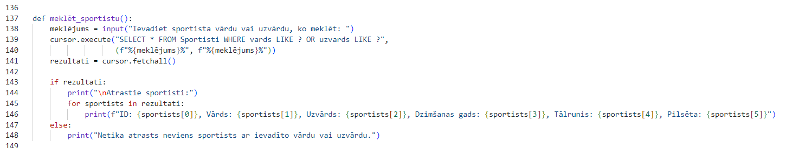
Sportista meklēšana

Slide 17
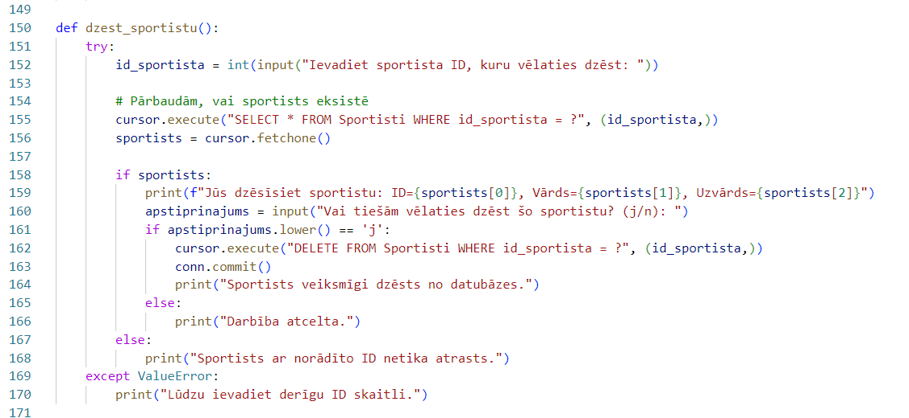
Sportista dzēšana

Slide 18
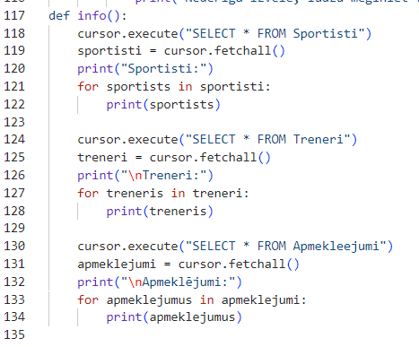
Informācijas izvade konsolē

Slide 19
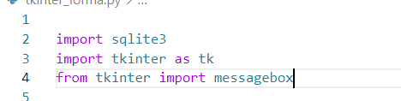
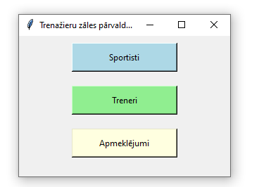
Pievienosim Tkinter saskarnes logu

Slide 20
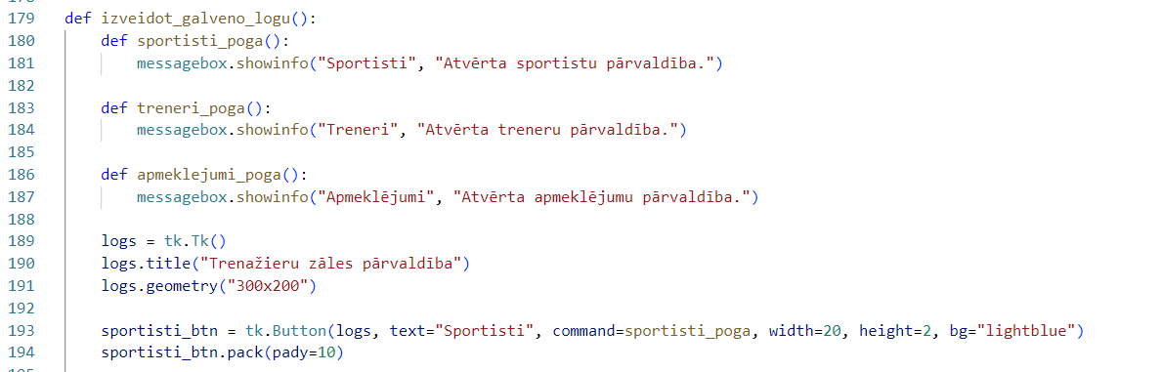

Slide 21
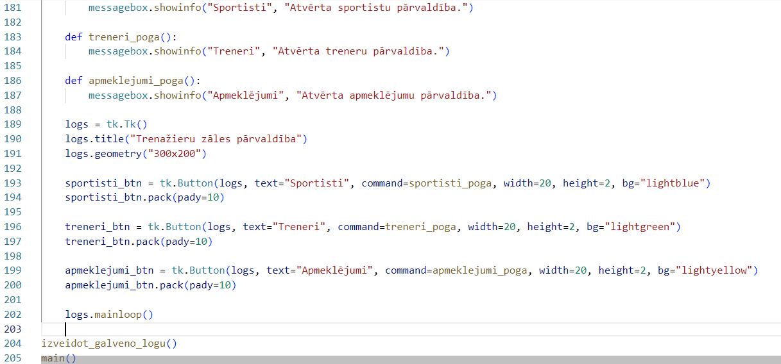

Slide 22
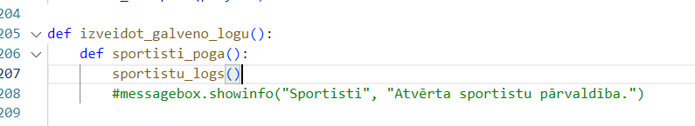
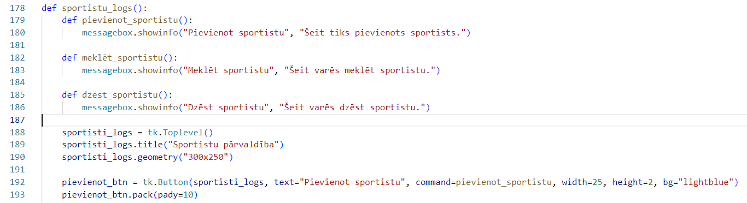
Nospiežot uz pogas Sportisti atvērās jauns logs

Slide 23
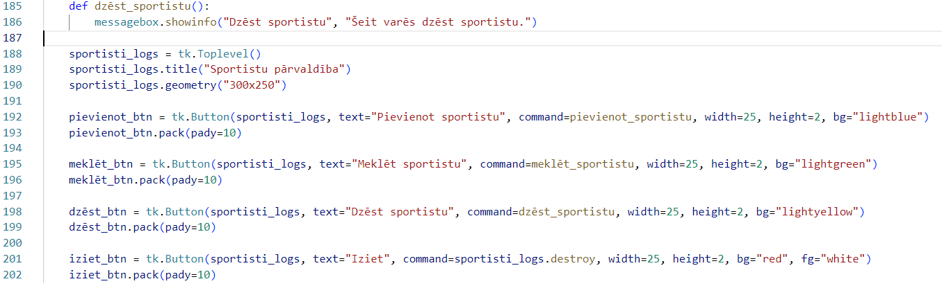

Slide 24
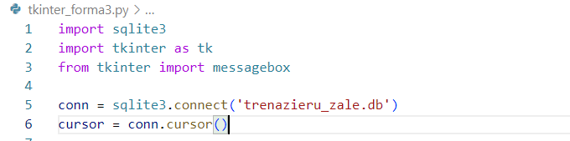
Pievienosim funkcijas, kas ļauj pievienot sportista datus, meklēt un dzēst.

Slide 25
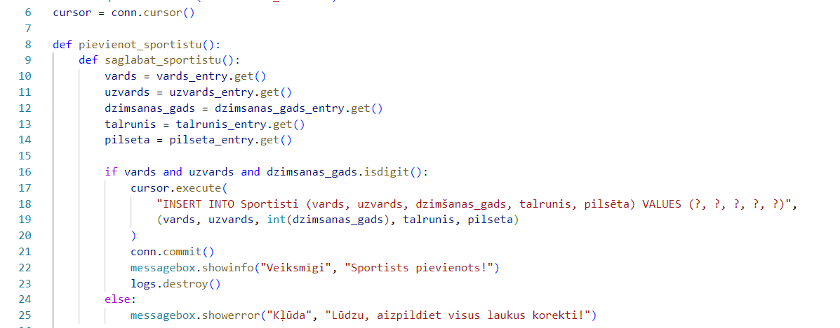

Slide 26
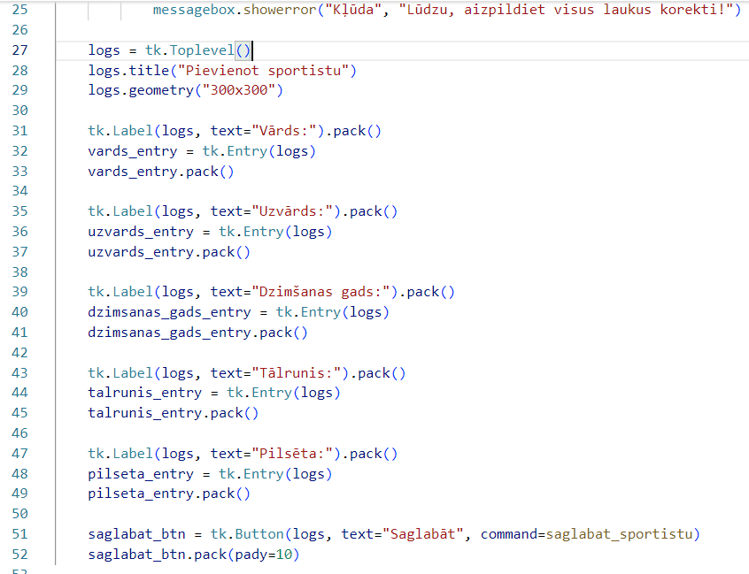

Slide 27
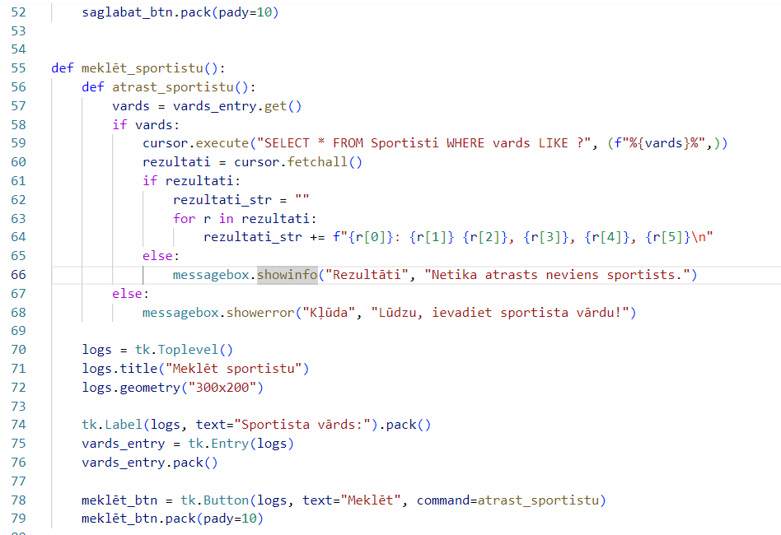

Slide 28
